Slide 1
盤前報告
2026-11-05 | 2026 德明X富達投資擂台
台股投資競賽 盤前報告 2026-11-05 | 1

Slide 2
今日重點
總資產
764 萬
累積報酬
-23.63%
執行後持股率
94.4%
大盤預測開盤
+0.21%
• 美股隔夜表現分歧，那斯達克與標普500指數分別上漲1.44%和1.58%，但費城半導體指數卻下跌3.13%。VIX恐慌指數大幅下跌20.26%，顯示市場恐慌情緒緩解。國際油價因美伊和談預期重挫8.38%，黃金則上漲3.34%。美國期中選舉結果消弭政治不確定性激勵美股反彈，惟外資大舉調節台股且半導體與AI基建變數猶存，市場短線呈現爆量劇烈震盪。
• 今日台股預期將開高0.21%，模型開盤方向命中率為84.6%。盤中走勢預計將回落0.23%，盤中方向命中率為66.7%。整體而言，今日台股開盤預期開高，但盤中可能呈現回落走勢。
台股投資競賽 盤前報告 2026-11-05 | 2

Slide 3
庫存怎麼處理
標的 | 持股 | 損益 | 建議 | 數量 | 限價
3189 景碩 | 1,639 | -24.19% | 全部出清 | 賣出全部 1 張又 639 股（共 1,639 股） | 813.0
6196 帆宣 | 2,150 | -24.07% | 全部出清 | 賣出全部 2 張又 150 股（共 2,150 股） | 477.0
1560 中砂 | 1,091 | -22.58% | 全部出清 | 賣出全部 1 張又 91 股（共 1,091 股） | 780.0
5880 合庫金 | 24,000 | +9.04% | 全部出清 | 賣出全部 24 張（24,000 股） | 28.2
2889 國票金 | 40,416 | +3.18% | 全部出清 | 賣出全部 40 張又 416 股（共 40,416 股） | 16.35
6213 聯茂 | 1,000 | -15.82% | 全部出清 | 賣出全部 1 張（1,000 股） | 605.0
3591 艾笛森 | 20,528 | -6.36% | 全部出清 | 賣出全部 20 張又 528 股（共 20,528 股） | 26.55
3037 欣興 | 570 | -24.85% | 全部出清 | 賣出全部 570 股（零股） | 879.0
2845 遠東銀 | 36,071 | -0.15% | 全部出清 | 賣出全部 36 張又 71 股（共 36,071 股） | 12.8
2915 潤泰全 | 7,173 | -3.20% | 全部出清 | 賣出全部 7 張又 173 股（共 7,173 股） | 55.1
3264 欣銓 | 1,000 | -25.77% | 全部出清 | 賣出全部 1 張（1,000 股） | 195.0
6182 合晶 | 1,000 | -28.41% | 全部出清 | 賣出全部 1 張（1,000 股） | 81.9
2103 台橡 | 3,000 | -13.01% | 全部出清 | 賣出全部 3 張（3,000 股） | 25.4
2360 致茂 | 8 | -37.86% | 全部出清 | 賣出全部 8 股（零股） | 1455.0
台股投資競賽 盤前報告 2026-11-05 | 3

Slide 4
警示提醒（嚴重 10／警告 1）
【嚴重】3189 景碩：已跌破停損價 999.0（目前 822.0）：依紀律全數出場 → 建議賣出 1 張又 639 股（共 1,639 股）（持有 1,639 股的 100%），限價 813.0
【嚴重】3591 艾笛森：已跌破停損價 25.11（目前 24.7）：依紀律全數出場 → 建議賣出 20 張又 528 股（共 20,528 股）（持有 20,528 股的 100%），限價 24.45
【嚴重】1560 中砂：已跌破停損價 936.69（目前 788.0）：依紀律全數出場 → 建議賣出 1 張又 91 股（共 1,091 股）（持有 1,091 股的 100%），限價 780.0
【嚴重】6196 帆宣：已跌破停損價 599.23（目前 482.0）：依紀律全數出場 → 建議賣出 2 張又 150 股（共 2,150 股）（持有 2,150 股的 100%），限價 477.0
【嚴重】6213 聯茂：已跌破停損價 639.23（目前 612.0）：依紀律全數出場 → 建議賣出 1 張（1,000 股）（持有 1,000 股的 100%），限價 605.0
【嚴重】2103 台橡：已跌破停損價 27.7（目前 25.7）：依紀律全數出場 → 建議賣出 3 張（3,000 股）（持有 3,000 股的 100%），限價 25.4
【嚴重】2360 致茂：已跌破停損價 2069.91（目前 1470.0）：依紀律全數出場 → 建議賣出 8 股（零股）（持有 8 股的 100%），限價 1455.0
【嚴重】6182 合晶：已跌破停損價 97.31（目前 82.8）：依紀律全數出場 → 建議賣出 1 張（1,000 股）（持有 1,000 股的 100%），限價 81.9
台股投資競賽 盤前報告 2026-11-05 | 4

Slide 5
今日漲跌停與原因（漲停 50／跌停 6）
標的 | 產業 | 可能原因
跌停｜6488 環球晶 | 半導體業 | 可能原因（新聞）：獲利大爆發！環球晶前3季海賺15元創佳績 大方拍板擬配息6元 - Yahoo股市；從1600元跌到61
跌停｜7750 新代 | 電機機械 | 可能原因（新聞）：7750 新代- 【最新消息】三大多方清單點名，「工具機控制器廠」連3天上漲！ - 股市爆料同學會 -
跌停｜6620 漢達 | 生技醫療業 | 可能原因（新聞）：6620 漢達- 我覺得漢達高點已過- 股市爆料同學會 - CMoney；《10/29日法人賣超》外資
跌停｜6214 精誠 | 資訊服務業 | 可能原因（新聞）：【11:44 即時新聞】精誠(6214)盤中小幅走強，市場聚焦AI與公部門案延續 - CMoney投資
漲停｜6456 GIS-KY | 光電業 | 可能原因（新聞）：【12:47 即時新聞】GIS-KY(6456)股價走強，市場聚焦觸控模組布局 - CMoney投資網
漲停｜8042 金山電 | 電子零組件業 | 可能原因（新聞）：【12:20 即時新聞】金山電(8042)逆勢走強，AI電源與高階電容成盤中焦點 - CMoney投資
漲停｜1709 和益 | 化學生技醫療 | 可能原因（新聞）：【10:01 即時新聞】和益(1709)亮燈漲停，買盤聚焦清潔原料及高值化布局 - CMoney；焦點
漲停｜4977 眾達-KY | 通信網路業 | 可能原因（新聞）：【11:48 即時新聞】眾達-KY(4977)盤中走強，光通訊與AI題材持續成焦點 - CMoney投
漲停｜2468 華經 | 資訊服務業 | 可能原因（新聞）：華經(2468) 個股概覽 | 個股 - 股市 - CMoney；華經（2468）挑戰動能股！60日漲
漲停｜2465 麗臺 | 電腦及週邊設備業 | 可能原因（新聞）：麗臺(2465)-同學風向與貼文摘要 - 股市爆料同學會 - CMoney；麗臺(2465)強勢鎖住漲
漲停｜4960 誠美材 | 光電業 | 可能原因（新聞）：誠美材偏光板轉高階應用，先進封裝材料送驗 - 台視全球資訊網；11/02 強棒旺旺來交易回顧｜誠美材(
漲停｜6933 AMAX-KY | 電腦及週邊設備業 | 可能原因（新聞）：【09:34 即時新聞】AMAX-KY(6933)亮燈漲停 聚焦AI資料中心整體解決方案 - CMon
台股投資競賽 盤前報告 2026-11-05 | 5

Slide 6
三籃配置：進攻 35%／穩健 65%／ETF 0%
比例如何決定
• 紅燈：大盤轉弱（收盤 42,949 低於季線 −2%），提早轉守 → 進攻籃 40%（已持續 4 個交易日）
• 依據（報酬率第一）：十年回測每次前 20 名 20 日報酬，進攻籃在綠燈 6.0%／灰燈 6.2%／紅燈 3.7%，都高於穩健籃 4.4%／3.8%／2.1%，勝率相近
• 調整 Agent 偵測到 3 項失誤 → 進攻 −5%，待模型修正後再恢復
• 股票內部：進攻籃 35%、穩健籃 65%
• 今日配置（佔股票＋ETF 目標持股）：進攻籃 35%、穩健籃 65%、ETF 籃 0%
• ETF 基準比例 0%（分散個股風險、證交稅 0.1%）
• 紅燈轉弱 → ETF +10%（分散個股下跌風險）
• 限制在 ETF 0%～0% 範圍內
• 今日 ETF 籃比例 0%（佔股票＋ETF 目標持股；基準 0% 已依上述條件調整）
各籃內容
【進攻籃】目標 241 萬，執行後佔總資產 35.0%
• 進攻籃買進：6609 瀧澤科、3597 映興、5465 富驊、8089 康全電訊、6233 旺玖
【穩健籃】目標 447 萬，執行後佔總資產 58.3%
• 穩健籃買進：9958 世紀鋼、1615 大山、2607 榮運、2034 允強
【ETF 籃】目標 0 萬，執行後佔總資產 0.0%
• ETF 籃買進：無
• 目前大盤處於紅燈轉弱狀態，進攻籃比例維持在35%，穩健籃則配置65%。此調整是因應大盤轉弱，並考量模型偵測到3項失誤而將進攻比例下調5%。穩健籃買進了世紀鋼、大山、榮運、允強，這些標的具備較高的收正報酬機率與較小的預期最大回檔。進攻籃則買進瀧澤科、映興、富驊、康全電訊、旺玖，這些股票在一個月模型預期超額報酬與創新高機率上表現突出。
台股投資競賽 盤前報告 2026-11-05 | 6

Slide 7
穩健籃候選（收正報酬機率高、回檔小、不追高）
標的 | 產業 | 收正機率 | 預期回檔 | β | 穩健分數 | 訊號
00642U 期元大S&P石油 | ETF | 65.9% | -6.1% | -0.32 | +0.45 | 買進候選
9958 世紀鋼 | 鋼鐵工業 | 62.0% | -5.8% | 0.43 | +0.44 | 買進候選
1615 大山 | 電器電纜 | 72.4% | -7.5% | 0.34 | +0.39 | 買進候選
2607 榮運 | 航運業 | 49.5% | -7.4% | 0.09 | +0.33 | 買進候選
009805 台新美國電力基建 | ETF | 67.9% | -5.1% | 0.36 | +0.29 | 買進候選
2034 允強 | 鋼鐵工業 | 63.9% | -10.8% | 0.26 | +0.29 | 買進候選
00731 復華富時高息低波 | ETF | 66.3% | -8.6% | 0.27 | +0.26 | 買進候選
1736 喬山 | 運動休閒 | 55.1% | -8.4% | -0.05 | +0.25 | 買進候選
9914 美利達 | 運動休閒 | 70.9% | -8.1% | 0.11 | +0.24 | 買進候選
5465 富驊 | 電腦及週邊設備業 | 67.1% | -11.2% | 0.56 | +0.21 | 買進候選
3533 嘉澤 | 電子零組件業 | 60.3% | -11.0% | 0.99 | +0.20 | 不符資格
0055 元大MSCI金融 | ETF | 75.3% | -7.5% | 0.11 | +0.18 | 不符資格
台股投資競賽 盤前報告 2026-11-05 | 7

Slide 8
期貨與選擇權：做多 微型臺指期貨 5 口
動作 | 合約 | 口數 | 限價 | 停損 | 保證金 | 最大損失
做多 | TMF202611 | 5 | 43,203 | 40,914 | 175,250 | 114,450
台股投資競賽 盤前報告 2026-11-05 | 8

Slide 9
期貨與選擇權判斷：做多 微型臺指期貨 5 口
依據（模型估計，不是保證）
• 做多理由：方向模型：未來 5 個交易日上漲機率 69.4%（模型估計，不是保證）
• 做多：樣本外 66 次，命中率 65.2%（基準 62.1%），平均每次 +0.98%（已扣成本）
• 主要依據：距季線看多、加權 5 日報酬看多、距月線看空
• 目前累積報酬 -23.63%、距高點回撤 -25.11%、剩 17 個交易日
• 報酬為負或回撤 ≥ 4%：提高機率門檻、放寬每筆風險
• 方向模型：未來 5 個交易日上漲機率 69.4%（模型估計，不是保證）
• 做多：樣本外 66 次，命中率 65.2%（基準 62.1%），平均每次 +0.98%（已扣成本）
• 放空：樣本外交易僅 0 次，少於 20 次，證據不足
台股投資競賽 盤前報告 2026-11-05 | 9

Slide 10
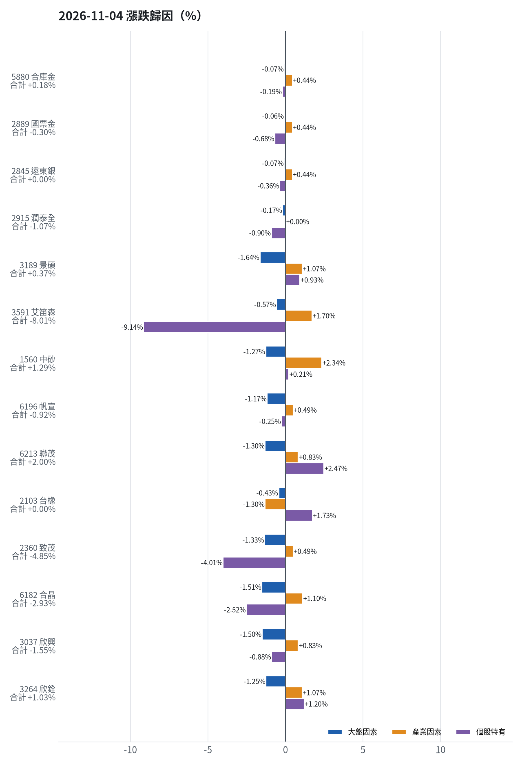
為何今日會漲／會跌（2026-11-04）
• 5880 合庫金：今日上漲 +0.18%（+1,200 元），主因為「產業因素」（+0.44%）
• 2889 國票金：今日下跌 -0.30%（-2,021 元），主因為「個股特有因素」（-0.68%）
• 2845 遠東銀：今日平盤 +0.00%（+0 元），主因為「產業因素」（+0.44%）
• 2915 潤泰全：今日下跌 -1.07%（-4,304 元），主因為「個股特有因素」（-0.90%）
• 3189 景碩：今日上漲 +0.37%（+4,917 元），主因為「大盤因素」（-1.64%）
• 3591 艾笛森：今日下跌 -8.01%（-44,135 元），主因為「個股特有因素」（-9.14%）
台股投資競賽 盤前報告 2026-11-05 | 10

Slide 11
漲跌歸因明細
標的 | 漲跌 | 損益(元) | 大盤 | 產業 | 個股 | 主因
5880 合庫金 | +0.18% | +1,200 | -0.07% | +0.44% | -0.19% | 產業因素
2889 國票金 | -0.30% | -2,021 | -0.06% | +0.44% | -0.68% | 個股特有因素
2845 遠東銀 | +0.00% | +0 | -0.07% | +0.44% | -0.36% | 產業因素
2915 潤泰全 | -1.07% | -4,304 | -0.17% | +0.00% | -0.90% | 個股特有因素
3189 景碩 | +0.37% | +4,917 | -1.64% | +1.07% | +0.93% | 大盤因素
3591 艾笛森 | -8.01% | -44,135 | -0.57% | +1.70% | -9.14% | 個股特有因素
1560 中砂 | +1.29% | +10,910 | -1.27% | +2.34% | +0.21% | 產業因素
6196 帆宣 | -0.92% | -9,675 | -1.17% | +0.49% | -0.25% | 大盤因素
6213 聯茂 | +2.00% | +12,000 | -1.30% | +0.83% | +2.47% | 個股特有因素
2103 台橡 | +0.00% | +0 | -0.43% | -1.30% | +1.73% | 個股特有因素
2360 致茂 | -4.85% | -600 | -1.33% | +0.49% | -4.01% | 個股特有因素
6182 合晶 | -2.93% | -2,500 | -1.51% | +1.10% | -2.52% | 個股特有因素
3037 欣興 | -1.55% | -7,980 | -1.50% | +0.83% | -0.88% | 大盤因素
3264 欣銓 | +1.03% | +2,000 | -1.25% | +1.07% | +1.20% | 大盤因素
台股投資競賽 盤前報告 2026-11-05 | 11
• 今日持股表現方面，合庫金上漲0.18%，主因為產業因素貢獻0.44%。國票金下跌0.30%，主因為個股特有因素貢獻-0.68%。遠東銀平盤，主因為產業因素貢獻0.44%。潤泰全下跌1.07%，主因為個股特有因素貢獻-0.90%。景碩上漲0.37%，主因為大盤因素貢獻-1.64%，但產業因素貢獻1.07%及個股特有因素貢獻0.93%抵銷了部分跌幅。艾笛森下跌8.01%，主因為個股特有因素貢獻-9.14%。中砂上漲1.29%，主因為產業因素貢獻2.34%。帆宣下跌0.92%，主因為大盤因素貢獻-1.17%。聯茂上漲2.00%，主因為個股特有因素貢獻2.47%。台橡平盤，主因為個股特有因素貢獻1.73%。致茂下跌4.85%，主因為個股特有因素貢獻-4.01%。合晶下跌2.93%，主因為個股特有因素貢獻-2.52%。欣興下跌1.55%，主因為大盤因素貢獻-1.50%。欣銓上漲1.03%，主因為大盤因素貢獻-1.25%。

Slide 12
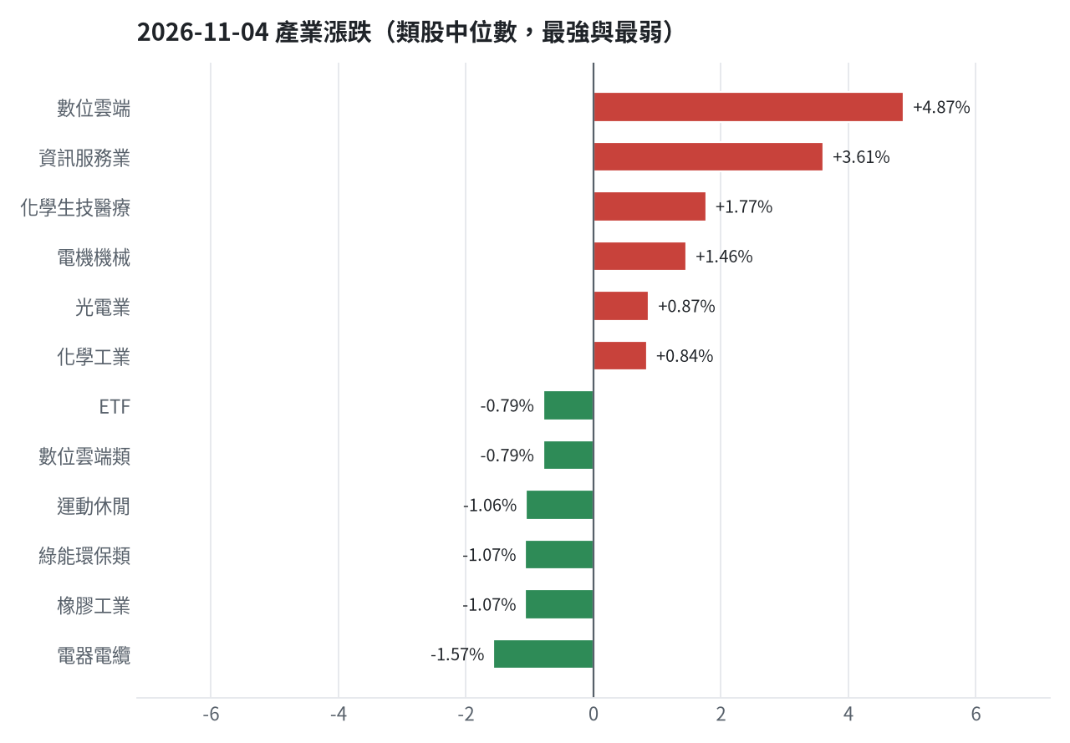
產業強弱
台股投資競賽 盤前報告 2026-11-05 | 12

Slide 13
虧損如何補回
• 目前累積損益為-2,362,572元，報酬率為-23.63%，距離回到初始資金需上漲30.93%。為加速補回虧損，我們將執行多項換股與停損決策。穩健籃中，遠東銀、潤泰全因預期報酬不如替換標的1615大山，將進行換股；國票金、合庫金雖有獲利，但為追求更高預期報酬，也將換股至1615大山。進攻籃中，台橡、中砂、帆宣、艾笛森、欣銓、聯茂、欣興、致茂、景碩、合晶因觸及停損價或預期報酬不佳，將依紀律停損換股至2491吉祥全，以期透過高潛力標的加速回本。現有持股依模型加權的一個月預期報酬為5.03%，我們將持續優化持股組合以達成正報酬目標。
• 累積損益 -2,362,572 元（-23.63%），已實現 -976,081 元
• 回到初始資金需上漲 30.93%；只有正報酬才列入排名，補回虧損是第一優先
• 現有持股依模型加權的一個月預期報酬 +5.03%（約 +384,527 元）
• 進攻籃最佳替換候選：2491 吉祥全，一個月預期報酬 +11.73%，創新高機率 17.3%
• 穩健籃最佳替換候選：1615 大山，一個月預期報酬 +6.36%，收正報酬機率 72.4%
【換股】2845 遠東銀（-689 元）：1615 大山 扣除換股成本後的預期報酬比續抱高 6.70%（門檻 1.0%），且收正報酬機率不低於原標的 → 換股補回虧損較快；回收資金依綜合分數配置到買進候選，各檔仍受單一標的與產業上限約束
【獲利換股】2889 國票金（+20,638 元）：已獲利 +20,638 元（+3.18%）先入袋；這檔一個月預期只剩 -0.23%，轉買 1615 大山（預期 +6.36%）扣除換股成本後多 6.01%（門檻 1.0%），且收正報酬機率不低於原標的
【獲利換股】5880 合庫金（+56,705 元）：已獲利 +56,705 元（+9.04%）先入袋；這檔一個月預期只剩 +1.07%，轉買 1615 大山（預期 +6.36%）扣除換股成本後多 4.71%（門檻 1.0%），且收正報酬機率不低於原標的
【換股】2915 潤泰全（-13,213 元）：1615 大山 扣除換股成本後的預期報酬比續抱高 4.62%（門檻 1.0%），且收正報酬機率不低於原標的 → 換股補回虧損較快；回收資金依綜合分數配置到買進候選，各檔仍受單一標的與產業上限約束
【停損換股】2103 台橡（-11,527 元）：收盤 25.700000762939453 已跌破停損價 27.7，依紀律出場；資金轉往評分最高的候選標的
【停損換股】1560 中砂（-250,739 元）：收盤 788.0 已跌破停損價 936.69，依紀律出場；資金轉往評分最高的候選標的
【停損換股】6196 帆宣（-328,462 元）：收盤 482.0 已跌破停損價 599.23，依紀律出場；資金轉往評分最高的候選標的
【換股】3591 艾笛森（-37,413 元）：2491 吉祥全 扣除換股成本後的預期報酬比續抱高 4.54%（門檻 1.0%），且創新高機率不低於原標的 → 換股補回虧損較快；回收資金依綜合分數配置到買進候選，各檔仍受單一標的與產業上限約束
【停損換股】3264 欣銓（-68,378 元）：收盤 197.0 已跌破停損價 229.24，依紀律出場；資金轉往評分最高的候選標的
【停損換股】6213 聯茂（-115,035 元）：收盤 612.0 已跌破停損價 639.23，依紀律出場；資金轉往評分最高的候選標的
【停損換股】3037 欣興（-167,400 元）：收盤 888.0 已跌破停損價 1046.11，依紀律出場；資金轉往評分最高的候選標的
【停損換股】2360 致茂（-7,165 元）：收盤 1470.0 已跌破停損價 2069.91，依紀律出場；資金轉往評分最高的候選標的
【停損換股】3189 景碩（-429,850 元）：收盤 822.0 已跌破停損價 999.0，依紀律出場；資金轉往評分最高的候選標的
【停損換股】6182 合晶（-32,865 元）：收盤 82.80000305175781 已跌破停損價 97.31，依紀律出場；資金轉往評分最高的候選標的
台股投資競賽 盤前報告 2026-11-05 | 13

Slide 14
國際大事對持股的影響
• 1. 民主黨贏得美國期中選舉控制國會兩院消除政治不確定性，激勵美股道瓊飆漲：此事件對景碩、中砂、帆宣等持股短期有利，預計分別帶來19,131元、9,027元、13,886元的正面影響，支持續抱；若一個月模型仍在前段班，可作為加碼依據。對國票金、遠東銀、潤泰全影響有限，維持原決策。2. 美國期中選舉後美元走軟，推升黃金單日顯著上漲：此事件對景碩、帆宣、台橡等持股短期有利，預計分別帶來12,395元、5,492元、424元的正面影響，支持續抱；若一個月模型仍在前段班，可作為加碼依據。3. 美期中選舉結束與美伊釋出和談訊號，引發國際原油價格重挫：此事件對艾笛森、帆宣、聯茂等持股短期有利，預計分別帶來2,701元、7,669元、4,345元的正面影響，支持續抱；若一個月模型仍在前段班，可作為加碼依據。對台橡輕度不利，預計造成-347元的負面影響，列入觀察，暫不調整部位。4. 德州新任州長主張暫停新建資料中心，導致美光與記憶體科技類股重挫：此事件對景碩、中砂、帆宣等持股中期不利，預計分別造成-21,826元、-11,348元、-14,819元的負面影響，將嚴守停損999.0元、936.69元、599.23元、暫停加碼；若事件延續且跌破月線，先減碼一半。對艾笛森、台橡輕度不利，列入觀察，暫不調整部位。5. 民主黨大勝緩解美國政治不確定性，帶動市場風險偏好升溫、恐慌情緒下降：此事件對景碩、中砂、帆宣等持股短期有利，預計分別帶來16,571元、9,629元、14,405元的正面影響，支持續抱；若一個月模型仍在前段班，可作為加碼依據。對合庫金、國票金、遠東銀、潤泰全影響有限，維持原決策。6. 民主黨掌控國會兩院後美元指數走軟創下跌幅：此事件對景碩持股短期有利，預計帶來9,431元的正面影響，支持續抱；若一個月模型仍在前段班，可作為加碼依據。
• 民主黨贏得美國期中選舉控制國會兩院消除政治不確定性，激勵美股道瓊飆漲 → 標普500↑：預估 +68,423 元（+0.90%）
• 美國期中選舉後美元走軟，推升黃金單日顯著上漲 → 黃金↑：預估 +24,214 元（+0.32%）
• 美期中選舉結束與美伊釋出和談訊號，引發國際原油價格重挫 → 西德州原油↓：預估 +14,956 元（+0.20%）
• 德州新任州長主張暫停新建資料中心，導致美光與記憶體科技類股重挫 → 費城半導體↓：預估 -77,155 元（-1.01%）
• 民主黨大勝緩解美國政治不確定性，帶動市場風險偏好升溫、恐慌情緒下降 → VIX恐慌指數↓：預估 +68,356 元（+0.90%）
• 民主黨掌控國會兩院後美元指數走軟創下跌幅 → 美元兌台幣↓：預估 +9,431 元（+0.12%）
台股投資競賽 盤前報告 2026-11-05 | 14

Slide 15
國際事件：民主黨贏得美國期中選舉控制國會兩院消除政治不確定性，激勵
標的 | 敏感度β | 預估影響 | 金額(元) | 後續決策
5880 合庫金 | 0.1523 | +0.00% | +0 | 歷史相關性 +0.12 未達統計顯著（|r| < 0.125），不列入影響
2889 國票金 | 0.2577 | +0.21% | +1,405 | 影響有限，維持原決策
2845 遠東銀 | 0.1538 | +0.12% | +561 | 影響有限，維持原決策
2915 潤泰全 | 0.2893 | +0.23% | +919 | 影響有限，維持原決策
3189 景碩 | 1.7532 | +1.42% | +19,131 | 有利：支持續抱；若一個月模型仍在前段班，可作為加碼依據
3591 艾笛森 | 0.4999 | +0.41% | +2,260 | 有利：支持續抱；若一個月模型仍在前段班，可作為加碼依據
1560 中砂 | 1.3046 | +1.05% | +9,027 | 有利：支持續抱；若一個月模型仍在前段班，可作為加碼依據
6196 帆宣 | 1.654 | +1.34% | +13,886 | 有利：支持續抱；若一個月模型仍在前段班，可作為加碼依據
6213 聯茂 | 1.7991 | +1.45% | +8,874 | 有利：支持續抱；若一個月模型仍在前段班，可作為加碼依據
2103 台橡 | 0.3378 | +0.00% | +0 | 歷史相關性 +0.09 未達統計顯著（|r| < 0.125），不列入影響
2360 致茂 | 1.8823 | +1.52% | +179 | 有利：支持續抱；若一個月模型仍在前段班，可作為加碼依據
6182 合晶 | 1.7663 | +1.43% | +1,184 | 有利：支持續抱；若一個月模型仍在前段班，可作為加碼依據
3037 欣興 | 2.0955 | +1.69% | +8,554 | 有利：支持續抱；若一個月模型仍在前段班，可作為加碼依據
3264 欣銓 | 1.535 | +1.24% | +2,443 | 有利：支持續抱；若一個月模型仍在前段班，可作為加碼依據
台股投資競賽 盤前報告 2026-11-05 | 15

Slide 16
國際事件：美國期中選舉後美元走軟，推升黃金單日顯著上漲
標的 | 敏感度β | 預估影響 | 金額(元) | 後續決策
5880 合庫金 | 0.0307 | +0.00% | +0 | 歷史相關性 +0.05 未達統計顯著（|r| < 0.125），不列入影響
2889 國票金 | 0.0668 | +0.00% | +0 | 歷史相關性 +0.09 未達統計顯著（|r| < 0.125），不列入影響
2845 遠東銀 | 0.0654 | +0.00% | +0 | 歷史相關性 +0.12 未達統計顯著（|r| < 0.125），不列入影響
2915 潤泰全 | 0.0897 | +0.00% | +0 | 歷史相關性 +0.11 未達統計顯著（|r| < 0.125），不列入影響
3189 景碩 | 0.5159 | +0.92% | +12,395 | 有利：支持續抱；若一個月模型仍在前段班，可作為加碼依據
3591 艾笛森 | 0.1369 | +0.00% | +0 | 歷史相關性 +0.08 未達統計顯著（|r| < 0.125），不列入影響
1560 中砂 | 0.2388 | +0.00% | +0 | 歷史相關性 +0.12 未達統計顯著（|r| < 0.125），不列入影響
6196 帆宣 | 0.2957 | +0.53% | +5,492 | 有利：支持續抱；若一個月模型仍在前段班，可作為加碼依據
6213 聯茂 | 0.3418 | +0.00% | +0 | 歷史相關性 +0.12 未達統計顯著（|r| < 0.125），不列入影響
2103 台橡 | 0.3108 | +0.55% | +424 | 有利：支持續抱；若一個月模型仍在前段班，可作為加碼依據
2360 致茂 | 0.3342 | +0.59% | +69 | 有利：支持續抱；若一個月模型仍在前段班，可作為加碼依據
6182 合晶 | 0.4232 | +0.75% | +621 | 有利：支持續抱；若一個月模型仍在前段班，可作為加碼依據
3037 欣興 | 0.5808 | +1.03% | +5,213 | 有利：支持續抱；若一個月模型仍在前段班，可作為加碼依據
3264 欣銓 | 0.2257 | +0.00% | +0 | 歷史相關性 +0.09 未達統計顯著（|r| < 0.125），不列入影響
台股投資競賽 盤前報告 2026-11-05 | 16

Slide 17
國際事件：美期中選舉結束與美伊釋出和談訊號，引發國際原油價格重挫
標的 | 敏感度β | 預估影響 | 金額(元) | 後續決策
5880 合庫金 | -0.0149 | +0.00% | +0 | 歷史相關性 -0.05 未達統計顯著（|r| < 0.125），不列入影響
2889 國票金 | -0.0159 | +0.00% | +0 | 歷史相關性 -0.04 未達統計顯著（|r| < 0.125），不列入影響
2845 遠東銀 | -0.0166 | +0.00% | +0 | 歷史相關性 -0.06 未達統計顯著（|r| < 0.125），不列入影響
2915 潤泰全 | -0.0038 | +0.00% | +0 | 歷史相關性 -0.01 未達統計顯著（|r| < 0.125），不列入影響
3189 景碩 | -0.0835 | +0.00% | +0 | 歷史相關性 -0.06 未達統計顯著（|r| < 0.125），不列入影響
3591 艾笛森 | -0.1452 | +0.49% | +2,701 | 有利：支持續抱；若一個月模型仍在前段班，可作為加碼依據
1560 中砂 | -0.0914 | +0.00% | +0 | 歷史相關性 -0.09 未達統計顯著（|r| < 0.125），不列入影響
6196 帆宣 | -0.2142 | +0.74% | +7,669 | 有利：支持續抱；若一個月模型仍在前段班，可作為加碼依據
6213 聯茂 | -0.2036 | +0.71% | +4,345 | 有利：支持續抱；若一個月模型仍在前段班，可作為加碼依據
2103 台橡 | 0.1304 | -0.45% | -347 | 輕度不利：列入觀察，暫不調整部位
2360 致茂 | -0.1347 | +0.00% | +0 | 歷史相關性 -0.10 未達統計顯著（|r| < 0.125），不列入影響
6182 合晶 | -0.2041 | +0.71% | +588 | 有利：支持續抱；若一個月模型仍在前段班，可作為加碼依據
3037 欣興 | -0.1127 | +0.00% | +0 | 歷史相關性 -0.08 未達統計顯著（|r| < 0.125），不列入影響
3264 欣銓 | -0.1083 | +0.00% | +0 | 歷史相關性 -0.08 未達統計顯著（|r| < 0.125），不列入影響
台股投資競賽 盤前報告 2026-11-05 | 17

Slide 18
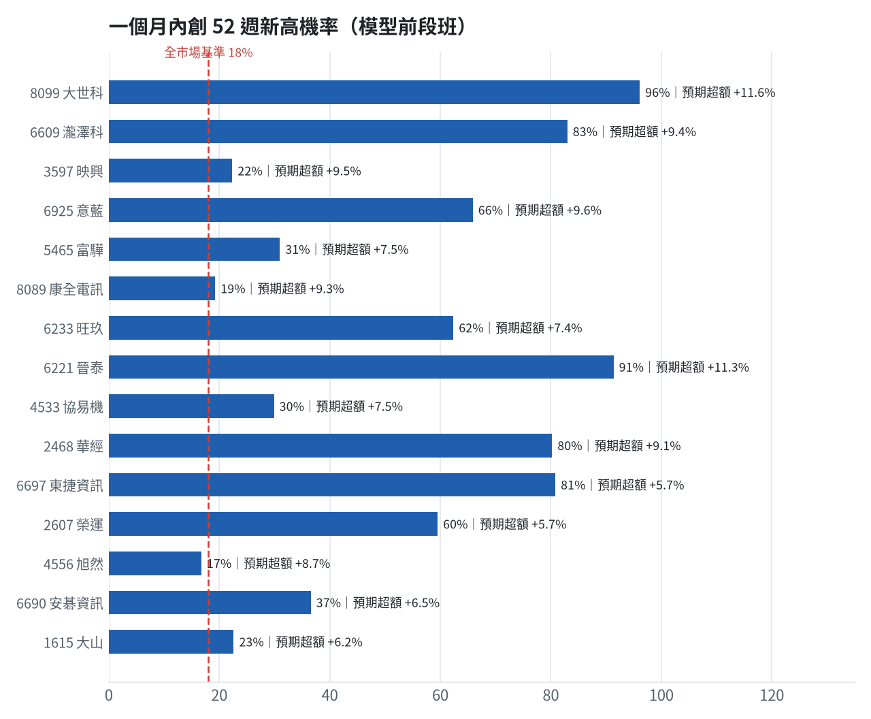
全市場一個月創新高潛力
• 掃描 705 檔上市櫃股票與 ETF
• 全市場基準創新高率 18.0%
• 模型：梯度提升樹，滾動時間外驗證
台股投資競賽 盤前報告 2026-11-05 | 18

Slide 19
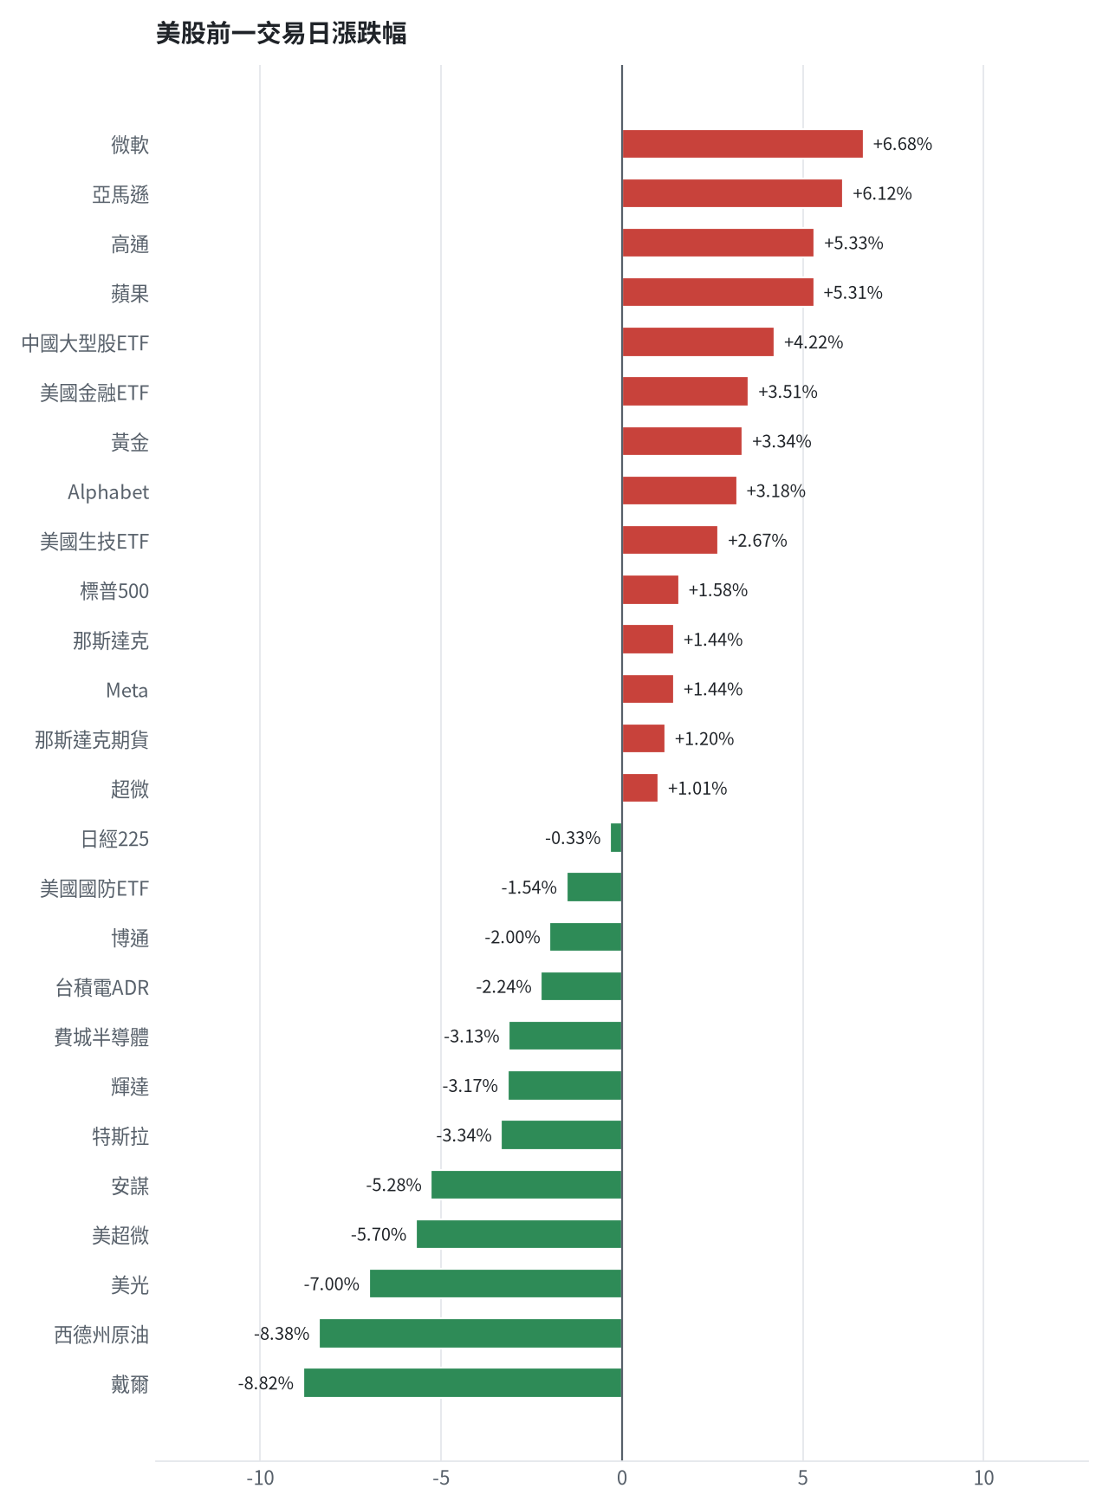
美股隔夜表現
台股投資競賽 盤前報告 2026-11-05 | 19

Slide 20
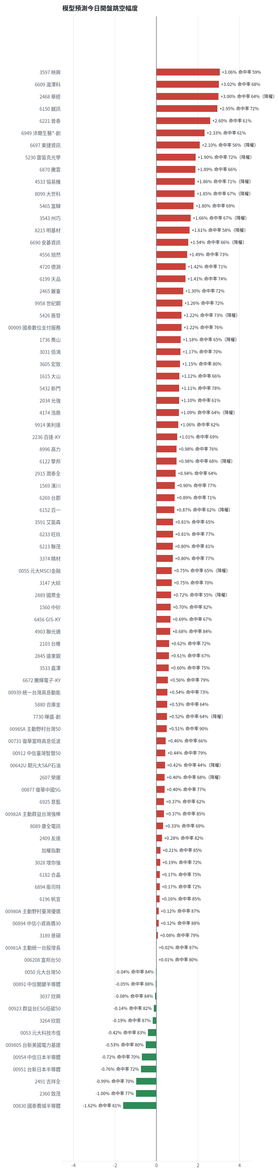
台股開盤預測（美股 → 台股）
• Ridge 迴歸：費半、那指期、台積電 ADR、VIX、匯率、產業對應美股
• 命中率＝樣本外方向命中率
• 低於 55% 或不如基準者降權
台股投資競賽 盤前報告 2026-11-05 | 20

Slide 21
交易建議總表
動作 | 標的 | 數量 | 限價 | 停損 | 金額 | 權重
賣出 | 穩健｜5880 合庫金 | 24 張 | 28.2 | - | 684,000 | -
賣出 | 穩健｜2889 國票金 | 40 張+416股 | 16.35 | - | 668,885 | -
賣出 | 穩健｜2845 遠東銀 | 36 張+71股 | 12.8 | - | 467,119 | -
賣出 | 穩健｜2915 潤泰全 | 7 張+173股 | 55.1 | - | 399,536 | -
賣出 | 進攻｜3189 景碩 | 1 張+639股 | 813.0 | - | 1,347,258 | -
賣出 | 進攻｜3591 艾笛森 | 20 張+528股 | 26.55 | - | 551,177 | -
賣出 | 進攻｜1560 中砂 | 1 張+91股 | 780.0 | - | 859,708 | -
賣出 | 進攻｜6196 帆宣 | 2 張+150股 | 477.0 | - | 1,036,300 | -
賣出 | 進攻｜6213 聯茂 | 1 張 | 605.0 | - | 612,000 | -
賣出 | 進攻｜2103 台橡 | 3 張 | 25.4 | - | 77,100 | -
賣出 | 穩健｜2360 致茂 | 0 張+8股 | 1455.0 | - | 11,760 | -
賣出 | 進攻｜6182 合晶 | 1 張 | 81.9 | - | 82,800 | -
賣出 | 進攻｜3037 欣興 | 0 張+570股 | 879.0 | - | 506,160 | -
賣出 | 進攻｜3264 欣銓 | 1 張 | 195.0 | - | 197,000 | -
台股投資競賽 盤前報告 2026-11-05 | 21

Slide 22
賣出 5880 合庫金｜24 張
賣出原因
• 換股計畫 → 獲利換股：已獲利 +56,705 元（+9.04%）先入袋；這檔一個月預期只剩 +1.07%，轉買 1615 大山（預期 +6.36%）扣除換股成本後多 4.71%（門檻 1.0%），且收正報酬機率不低於原標的
為何賣這個股數
• 全數賣出 24 張（24,000 股），回收資金約 684,000 元，依分數重新配置到同一籃的買進候選（最佳替換標的 1615 大山，實際買進股數受單一標的與產業上限約束，見買進明細）；部分換股會讓兩檔都表現平庸，因此一次換完
• 賣出後剩餘 0 股
台股投資競賽 盤前報告 2026-11-05 | 22

Slide 23
賣出 2889 國票金｜40 張 + 416 股
賣出原因
• 換股計畫 → 獲利換股：已獲利 +20,638 元（+3.18%）先入袋；這檔一個月預期只剩 -0.23%，轉買 1615 大山（預期 +6.36%）扣除換股成本後多 6.01%（門檻 1.0%），且收正報酬機率不低於原標的
為何賣這個股數
• 全數賣出 40 張又 416 股（共 40,416 股），回收資金約 668,885 元，依分數重新配置到同一籃的買進候選（最佳替換標的 1615 大山，實際買進股數受單一標的與產業上限約束，見買進明細）；部分換股會讓兩檔都表現平庸，因此一次換完
• 賣出後剩餘 0 股
台股投資競賽 盤前報告 2026-11-05 | 23

Slide 24
賣出 2845 遠東銀｜36 張 + 71 股
賣出原因
• 虧損補回計畫 → 換股：1615 大山 扣除換股成本後的預期報酬比續抱高 6.70%（門檻 1.0%），且收正報酬機率不低於原標的 → 換股補回虧損較快；回收資金依綜合分數配置到買進候選，各檔仍受單一標的與產業上限約束
為何賣這個股數
• 全數賣出 36 張又 71 股（共 36,071 股），回收資金約 467,119 元，依分數重新配置到同一籃的買進候選（最佳替換標的 1615 大山，實際買進股數受單一標的與產業上限約束，見買進明細）；部分換股會讓兩檔都表現平庸，因此一次換完
• 賣出後剩餘 0 股
台股投資競賽 盤前報告 2026-11-05 | 24

Slide 25
賣出 2915 潤泰全｜7 張 + 173 股
賣出原因
• 虧損補回計畫 → 換股：1615 大山 扣除換股成本後的預期報酬比續抱高 4.62%（門檻 1.0%），且收正報酬機率不低於原標的 → 換股補回虧損較快；回收資金依綜合分數配置到買進候選，各檔仍受單一標的與產業上限約束
為何賣這個股數
• 全數賣出 7 張又 173 股（共 7,173 股），回收資金約 399,536 元，依分數重新配置到同一籃的買進候選（最佳替換標的 1615 大山，實際買進股數受單一標的與產業上限約束，見買進明細）；部分換股會讓兩檔都表現平庸，因此一次換完
• 賣出後剩餘 0 股
台股投資競賽 盤前報告 2026-11-05 | 25

Slide 26
賣出 3189 景碩｜1 張 + 639 股
賣出原因
• 觸發停損：收盤 822.00 元 ≤ 停損價 999.00 元（成本 1084.26 元，損益 -24.19%）；同時風險警示：已跌破停損價 999.0（目前 822.0）：依紀律全數出場；法人近 5 日賣超 8,893 張，籌碼轉弱
為何賣這個股數
• 停損一律全數出場，避免虧損擴大；紀律優先於預測
• 賣出後剩餘 0 股
台股投資競賽 盤前報告 2026-11-05 | 26

Slide 27
賣出 3591 艾笛森｜20 張 + 528 股
賣出原因
• 虧損補回計畫 → 換股：2491 吉祥全 扣除換股成本後的預期報酬比續抱高 4.54%（門檻 1.0%），且創新高機率不低於原標的 → 換股補回虧損較快；回收資金依綜合分數配置到買進候選，各檔仍受單一標的與產業上限約束；同時風險警示：已跌破停損價 25.11（目前 24.7）：依紀律全數出場
為何賣這個股數
• 全數賣出 20 張又 528 股（共 20,528 股），回收資金約 551,177 元，依分數重新配置到同一籃的買進候選（最佳替換標的 2491 吉祥全，實際買進股數受單一標的與產業上限約束，見買進明細）；部分換股會讓兩檔都表現平庸，因此一次換完
• 賣出後剩餘 0 股
台股投資競賽 盤前報告 2026-11-05 | 27

Slide 28
賣出 1560 中砂｜1 張 + 91 股
賣出原因
• 觸發停損：收盤 788.00 元 ≤ 停損價 936.69 元（成本 1017.82 元，損益 -22.58%）；同時風險警示：已跌破停損價 936.69（目前 788.0）：依紀律全數出場；法人近 5 日賣超 571 張，籌碼轉弱
為何賣這個股數
• 停損一律全數出場，避免虧損擴大；紀律優先於預測
• 賣出後剩餘 0 股
台股投資競賽 盤前報告 2026-11-05 | 28

Slide 29
賣出 6196 帆宣｜2 張 + 150 股
賣出原因
• 觸發停損：收盤 482.00 元 ≤ 停損價 599.23 元（成本 634.77 元，損益 -24.07%）；同時風險警示：已跌破停損價 599.23（目前 482.0）：依紀律全數出場；法人近 5 日賣超 423 張，籌碼轉弱
為何賣這個股數
• 停損一律全數出場，避免虧損擴大；紀律優先於預測
• 賣出後剩餘 0 股
台股投資競賽 盤前報告 2026-11-05 | 29

Slide 30
賣出 6213 聯茂｜1 張
賣出原因
• 觸發停損：收盤 612.00 元 ≤ 停損價 639.23 元（成本 727.03 元，損益 -15.82%）；同時風險警示：已跌破停損價 639.23（目前 612.0）：依紀律全數出場；列為處置股（最近十個營業日已有六次，115/11/05～115/11/11）：改為分盤撮合、可能需預收款，流動性變差，減碼三分之一；法人近 5 日賣超 9,885 張，籌碼轉弱
為何賣這個股數
• 停損一律全數出場，避免虧損擴大；紀律優先於預測
• 賣出後剩餘 0 股
台股投資競賽 盤前報告 2026-11-05 | 30

Slide 31
賣出 2103 台橡｜3 張
賣出原因
• 觸發停損：收盤 25.70 元 ≤ 停損價 27.70 元（成本 29.54 元，損益 -13.01%）；同時風險警示：已跌破停損價 27.7（目前 25.7）：依紀律全數出場；法人近 5 日賣超 3,539 張，籌碼轉弱
為何賣這個股數
• 停損一律全數出場，避免虧損擴大；紀律優先於預測
• 賣出後剩餘 0 股
台股投資競賽 盤前報告 2026-11-05 | 31

Slide 32
賣出 2360 致茂｜0 張 + 8 股
賣出原因
• 觸發停損：收盤 1470.00 元 ≤ 停損價 2069.91 元（成本 2365.62 元，損益 -37.86%）；同時風險警示：已跌破停損價 2069.91（目前 1470.0）：依紀律全數出場
為何賣這個股數
• 停損一律全數出場，避免虧損擴大；紀律優先於預測
• 賣出後剩餘 0 股
台股投資競賽 盤前報告 2026-11-05 | 32

Slide 33
賣出 6182 合晶｜1 張
賣出原因
• 觸發停損：收盤 82.80 元 ≤ 停損價 97.31 元（成本 115.67 元，損益 -28.41%）；同時風險警示：已跌破停損價 97.31（目前 82.8）：依紀律全數出場
為何賣這個股數
• 停損一律全數出場，避免虧損擴大；紀律優先於預測
• 賣出後剩餘 0 股
台股投資競賽 盤前報告 2026-11-05 | 33

Slide 34
賣出 3037 欣興｜0 張 + 570 股
賣出原因
• 觸發停損：收盤 888.00 元 ≤ 停損價 1046.11 元（成本 1181.68 元，損益 -24.85%）；同時風險警示：已跌破停損價 1046.11（目前 888.0）：依紀律全數出場；法人近 5 日賣超 13,784 張，籌碼轉弱
為何賣這個股數
• 停損一律全數出場，避免虧損擴大；紀律優先於預測
• 賣出後剩餘 0 股
台股投資競賽 盤前報告 2026-11-05 | 34

Slide 35
賣出 3264 欣銓｜1 張
賣出原因
• 觸發停損：收盤 197.00 元 ≤ 停損價 229.24 元（成本 265.38 元，損益 -25.77%）；同時風險警示：已跌破停損價 229.24（目前 197.0）：依紀律全數出場；法人近 5 日賣超 6,346 張，籌碼轉弱
為何賣這個股數
• 停損一律全數出場，避免虧損擴大；紀律優先於預測
• 賣出後剩餘 0 股
台股投資競賽 盤前報告 2026-11-05 | 35

Slide 36
買進【穩健籃】9958 世紀鋼｜17 張 + 194 股｜限價 81.6
• 買進17張又194股世紀鋼，因其穩健分數達門檻，一個月收正報酬機率高且預期最大回檔小，基本面與籌碼面亦佳。停損價為76.70元，若收盤跌破則全數賣出。若訊號轉弱或有更好替換標的，將依計畫調整。
為何選擇這檔
【穩健籃】穩健分數 +0.44 達門檻（+0.20）；一個月收正報酬機率 62.0%、預期最大回檔 -5.8%，且未過熱
• 穩健模型：未來一個月收正報酬機率 62.0%（全市場基準 51.8%），預期最大回檔 -5.8%（回檔幅度排名全市場最小的前 1%）
• 持有到比賽結束（約 40 個交易日）：收正報酬機率 76.3%、預期報酬 +2.8%（模型估計，不是保證）
• 風險：60 日 β = 0.43（大盤漲跌 1% 時約變動 0.43%），日波動 1.72%
為何是這個股數
• 籃子配置：穩健籃佔目標持股 65% → 目標金額 4,467,895 元（已持有 0 元）
• 風險預算：總資產 7,637,428 元 × 每筆風險 0.8% × 信心係數 1.05（由穩健分數 +0.44 換算）= 64,384 元
• 停損距離：取 2×ATR14 = 4.87 與距 10 日低點 79.50 的距離 2.10 之較大者 = 4.87 元（進場 81.60 → 停損 76.70 元，6.0%）
• 風險法可買股數 = 64,384 ÷ 4.87 = 13,217 股
• 為補足穩健籃目標金額上調 3,978 股
• 進場價：穩健籃不追價：限價取預測開盤價 82.73 與前一日收盤 81.69999694824219 的較低者 = 81.6
• 取整後：17 張又 194 股（共 17,194 股），金額約 1,403,030 元，佔總資產 18.4%
多買／少買原因
【多買】穩健分數 +0.44 高，信心係數 1.05 ≥ 1 放大部位
【多買】日均波動（ATR）3.0%，波動溫和 → 可承擔較多股數
【多買】法人連續買超 3 日，籌碼穩定
【多買】一個月收正報酬機率 62.0%，可提高「正報酬晉級」機率
【多買】月營收年增 +83.3%，基本面支撐
【少買】預期最大回檔 -5.8%，下檔風險偏大
出場計畫（賣出條件與張數）
• 停損：收盤跌破 76.70 元全數賣出 17 張又 194 股（共 17,194 股）
• 訊號轉弱（穩健分數 ≤ -0.30）先減碼一半
• 結單轉股：持有滿 10 個交易日後，綜合排名出現扣成本後預期多 1% 以上的股票就全部賣出換股；獲利已達 10% 時多 2% 就可以當天換
台股投資競賽 盤前報告 2026-11-05 | 36

Slide 37
買進【穩健籃】1615 大山｜17 張 + 693 股｜限價 48.7
• 買進17張又693股大山，因其穩健分數達門檻，一個月收正報酬機率高且預期最大回檔小，基本面與籌碼面亦佳。停損價為43.95元，若收盤跌破則全數賣出。若訊號轉弱或有更好替換標的，將依計畫調整。
為何選擇這檔
【穩健籃】穩健分數 +0.39 達門檻（+0.20）；一個月收正報酬機率 72.4%、預期最大回檔 -7.5%，且未過熱
• 穩健模型：未來一個月收正報酬機率 72.4%（全市場基準 51.8%），預期最大回檔 -7.5%（回檔幅度排名全市場最小的前 5%）
• 持有到比賽結束（約 40 個交易日）：收正報酬機率 71.3%、預期報酬 +10.2%（模型估計，不是保證）
• 風險：60 日 β = 0.34（大盤漲跌 1% 時約變動 0.34%），日波動 4.60%
為何是這個股數
• 籃子配置：穩健籃佔目標持股 65% → 目標金額 4,467,895 元（已持有 0 元）
• 風險預算：總資產 7,637,428 元 × 每筆風險 0.8% × 信心係數 0.99（由穩健分數 +0.39 換算）= 60,488 元
• 停損距離：取 2×ATR14 = 4.74 與距 10 日低點 47.85 的距離 0.85 之較大者 = 4.74 元（進場 48.70 → 停損 43.95 元，9.7%）
• 風險法可買股數 = 60,488 ÷ 4.74 = 12,773 股
• 為補足穩健籃目標金額上調 4,921 股
• 進場價：穩健籃不追價：限價取預測開盤價 49.25 與前一日收盤 48.70000076293945 的較低者 = 48.7
• 取整後：17 張又 693 股（共 17,693 股），金額約 861,649 元，佔總資產 11.3%
多買／少買原因
【多買】法人連續買超 4 日，籌碼穩定
【多買】一個月收正報酬機率 72.4%，可提高「正報酬晉級」機率
【多買】月營收年增 +63.4%，基本面支撐
【少買】穩健分數 +0.39 普通，信心係數 0.99 < 1 縮小部位
【少買】日均波動（ATR）4.9%，波動大 → 停損距離遠 → 股數少
【少買】預期最大回檔 -7.5%，下檔風險偏大
出場計畫（賣出條件與張數）
• 停損：收盤跌破 43.95 元全數賣出 17 張又 693 股（共 17,693 股）
• 訊號轉弱（穩健分數 ≤ -0.30）先減碼一半
• 結單轉股：持有滿 10 個交易日後，綜合排名出現扣成本後預期多 1% 以上的股票就全部賣出換股；獲利已達 10% 時多 2% 就可以當天換
台股投資競賽 盤前報告 2026-11-05 | 37

Slide 38
買進【穩健籃】2607 榮運｜18 張 + 249 股｜限價 58.4
• 買進18張又249股榮運，因其穩健分數達門檻，日均波動溫和且法人連續買超，基本面佳。停損價為54.50元，若收盤跌破則全數賣出。若訊號轉弱或有更好替換標的，將依計畫調整。
為何選擇這檔
【穩健籃】穩健分數 +0.33 達門檻（+0.20）；一個月收正報酬機率 49.5%、預期最大回檔 -7.4%，且未過熱
• 穩健模型：未來一個月收正報酬機率 49.5%（全市場基準 51.8%），預期最大回檔 -7.4%（回檔幅度排名全市場最小的前 4%）
• 持有到比賽結束（約 40 個交易日）：收正報酬機率 52.1%、預期報酬 +5.9%（模型估計，不是保證）
• 風險：60 日 β = 0.09（大盤漲跌 1% 時約變動 0.09%），日波動 1.50%
為何是這個股數
• 籃子配置：穩健籃佔目標持股 65% → 目標金額 4,467,895 元（已持有 0 元）
• 風險預算：總資產 7,637,428 元 × 每筆風險 0.8% × 信心係數 0.92（由穩健分數 +0.33 換算）= 56,059 元
• 停損距離：取 2×ATR14 = 2.57 與距 10 日低點 54.60 的距離 3.80 之較大者 = 3.80 元（進場 58.40 → 停損 54.50 元，6.5%）
• 風險法可買股數 = 56,059 ÷ 3.80 = 14,752 股
• 為補足穩健籃目標金額上調 3,498 股
• 進場價：穩健籃不追價：限價取預測開盤價 58.63 與前一日收盤 58.400001525878906 的較低者 = 58.4
• 取整後：18 張又 249 股（共 18,249 股），金額約 1,065,742 元，佔總資產 14.0%
多買／少買原因
【多買】日均波動（ATR）2.2%，波動溫和 → 可承擔較多股數
【多買】法人連續買超 6 日，籌碼穩定
【多買】月營收年增 +64.7%，基本面支撐
【少買】穩健分數 +0.33 普通，信心係數 0.92 < 1 縮小部位
【少買】一個月收正報酬機率 49.5%，勝率普通
【少買】預期最大回檔 -7.4%，下檔風險偏大
出場計畫（賣出條件與張數）
• 停損：收盤跌破 54.50 元全數賣出 18 張又 249 股（共 18,249 股）
• 訊號轉弱（穩健分數 ≤ -0.30）先減碼一半
• 結單轉股：持有滿 10 個交易日後，綜合排名出現扣成本後預期多 1% 以上的股票就全部賣出換股；獲利已達 10% 時多 2% 就可以當天換
台股投資競賽 盤前報告 2026-11-05 | 38

Slide 39
買進【穩健籃】2034 允強｜50 張｜限價 22.5
• 買進50張允強，因其穩健分數達門檻，日均波動溫和且法人連續買超，基本面佳。停損價為21.15元，若收盤跌破則全數賣出。若訊號轉弱或有更好替換標的，將依計畫調整。
為何選擇這檔
【穩健籃】穩健分數 +0.29 達門檻（+0.20）；一個月收正報酬機率 63.9%、預期最大回檔 -10.8%，且未過熱
• 穩健模型：未來一個月收正報酬機率 63.9%（全市場基準 51.8%），預期最大回檔 -10.8%（回檔幅度排名全市場最小的前 32%）
• 持有到比賽結束（約 40 個交易日）：收正報酬機率 63.5%、預期報酬 +6.3%（模型估計，不是保證）
• 風險：60 日 β = 0.26（大盤漲跌 1% 時約變動 0.26%），日波動 1.55%
為何是這個股數
• 籃子配置：穩健籃佔目標持股 65% → 目標金額 4,467,895 元（已持有 0 元）
• 風險預算：總資產 7,637,428 元 × 每筆風險 0.8% × 信心係數 0.87（由穩健分數 +0.29 換算）= 52,927 元
• 停損距離：取 2×ATR14 = 1.34 與距 10 日低點 21.90 的距離 0.60 之較大者 = 1.34 元（進場 22.50 → 停損 21.15 元，6.0%）
• 風險法可買股數 = 52,927 ÷ 1.34 = 39,414 股
• 為補足穩健籃目標金額上調 11,136 股
• 受可用資金限制，實際買 50,000 股
• 進場價：穩健籃不追價：限價取預測開盤價 22.8 與前一日收盤 22.549999237060547 的較低者 = 22.5
• 取整後：50 張（50,000 股），金額約 1,125,000 元，佔總資產 14.7%
• 零股 549 股只有 12,352 元，低於 14,035 元會被最低手續費 20 元拉高費率（約 0.16%），所以不買零股
多買／少買原因
【多買】日均波動（ATR）3.0%，波動溫和 → 可承擔較多股數
【多買】法人連續買超 5 日，籌碼穩定
【多買】一個月收正報酬機率 63.9%，可提高「正報酬晉級」機率
【多買】月營收年增 +47.4%，基本面支撐
【少買】穩健分數 +0.29 普通，信心係數 0.87 < 1 縮小部位
【少買】預期最大回檔 -10.8%，下檔風險偏大
出場計畫（賣出條件與張數）
• 停損：收盤跌破 21.15 元全數賣出 50 張（50,000 股）
• 訊號轉弱（穩健分數 ≤ -0.30）先減碼一半
• 結單轉股：持有滿 10 個交易日後，綜合排名出現扣成本後預期多 1% 以上的股票就全部賣出換股；獲利已達 10% 時多 2% 就可以當天換
台股投資競賽 盤前報告 2026-11-05 | 39

Slide 40
買進【進攻籃】6609 瀧澤科｜11 張 + 702 股｜限價 49.9
• 買進11張又702股瀧澤科，因其綜合分數高，一個月內創新高機率高且預期超額報酬排名靠前，基本面與籌碼面亦佳。停損價為44.90元，若收盤跌破則全數賣出。若訊號轉弱或有更好替換標的，將依計畫調整。
為何選擇這檔
【進攻籃】綜合分數 +0.78 達門檻（+0.30）；一個月模型預期超額報酬排名全市場前 7%、創新高機率 83.0%
• 一個月模型：創 52 週新高機率 83.0%（全市場基準 18.0%，排名前 2%），預期超額報酬 +9.44%（排名前 7%）
• 距 52 週高點 -3.6%（52 週高 50.0，現價 48.2）
• 動能：近 20 日 +23.3%、近 60 日 +26.2%，相對大盤 20 日 +34.7%、60 日 +29.9%
為何是這個股數
• 籃子配置：進攻籃佔目標持股 35% → 目標金額 2,405,790 元（已持有 0 元）
• 風險預算：總資產 7,637,428 元 × 每筆風險 0.8% × 信心係數 1.47（由綜合分數 +0.78 換算）= 89,893 元
• 停損距離：取 2×ATR14 = 5.34 與距 10 日低點 40.50 的距離 9.40 之較大者，但不超過進場價 10%（4.99） = 4.99 元（進場 49.90 → 停損 44.90 元，10.0%）
• 風險法可買股數 = 89,893 ÷ 4.99 = 18,015 股
• 進攻籃合計超過籃子上限，等比例下修 6,312 股
• 進場價：限價 = 預測開盤價 49.65 × (1 + 0.5%) = 49.9，提高成交機率
• 取整後：11 張又 702 股（共 11,702 股），金額約 583,930 元，佔總資產 7.6%
多買／少買原因
【多買】綜合分數 +0.78 高，信心係數 1.47 ≥ 1 放大部位
【多買】法人連續買超 3 日，籌碼穩定
【多買】一個月內創新高機率 83.0%，勝率高可多配置
【多買】月營收年增 +112.7%，基本面支撐
【少買】日均波動（ATR）5.5%，波動大 → 停損距離遠 → 股數少
出場計畫（賣出條件與張數）
• 一個月目標：突破 52 週高點 50.0 元（距現價 3.6%）即確認創新高，續抱讓獲利奔跑
• 停損：收盤跌破 44.90 元全數賣出 11 張又 702 股（共 11,702 股）
• 訊號轉弱（綜合分數 ≤ -0.30）先減碼一半
台股投資競賽 盤前報告 2026-11-05 | 40

Slide 41
買進【進攻籃】3597 映興｜11 張 + 872 股｜限價 40.15
• 買進11張又872股映興，因其綜合分數高，一個月預期超額報酬排名靠前且基本面佳。停損價為35.45元，若收盤跌破則全數賣出。若訊號轉弱或有更好替換標的，將依計畫調整。
為何選擇這檔
【進攻籃】綜合分數 +0.72 達門檻（+0.30）；一個月模型預期超額報酬排名全市場前 6%、創新高機率 22.4%
• 一個月模型：創 52 週新高機率 22.4%（全市場基準 18.0%，排名前 16%），預期超額報酬 +9.50%（排名前 6%）
• 距 52 週高點 -27.4%（52 週高 53.4，現價 38.75）
• 動能：近 20 日 +39.9%、近 60 日 +47.6%，相對大盤 20 日 +51.3%、60 日 +51.3%
為何是這個股數
• 籃子配置：進攻籃佔目標持股 35% → 目標金額 2,405,790 元（已持有 0 元）
• 風險預算：總資產 7,637,428 元 × 每筆風險 0.8% × 信心係數 1.40（由綜合分數 +0.72 換算）= 85,310 元
• 停損距離：取 2×ATR14 = 9.34 與距 10 日低點 35.25 的距離 4.90 之較大者，但不超過進場價 10%（4.01） = 4.67 元（進場 40.15 → 停損 35.45 元，11.6%）
• 風險法可買股數 = 85,310 ÷ 4.67 = 18,276 股
• 進攻籃合計超過籃子上限，等比例下修 6,404 股
• 進場價：限價 = 預測開盤價 39.93 × (1 + 0.5%) = 40.15，提高成交機率
• 取整後：11 張又 872 股（共 11,872 股），金額約 476,661 元，佔總資產 6.2%
多買／少買原因
【多買】綜合分數 +0.72 高，信心係數 1.40 ≥ 1 放大部位
【多買】月營收年增 +76.7%，基本面支撐
【少買】日均波動（ATR）12.0%，波動大 → 停損距離遠 → 股數少
【少買】一個月內創新高機率 22.4%，勝率普通故保守配置
出場計畫（賣出條件與張數）
• 一個月目標：突破 52 週高點 53.4 元（距現價 27.4%）即確認創新高，續抱讓獲利奔跑
• 停損：收盤跌破 35.45 元全數賣出 11 張又 872 股（共 11,872 股）
• 訊號轉弱（綜合分數 ≤ -0.30）先減碼一半
台股投資競賽 盤前報告 2026-11-05 | 41

Slide 42
買進【進攻籃】5465 富驊｜14 張 + 648 股｜限價 36.85
• 買進14張又648股富驊，因其綜合分數高，一個月預期超額報酬排名靠前且基本面佳。停損價為33.15元，若收盤跌破則全數賣出。若訊號轉弱或有更好替換標的，將依計畫調整。
為何選擇這檔
【進攻籃】綜合分數 +0.69 達門檻（+0.30）；一個月模型預期超額報酬排名全市場前 13%、創新高機率 30.9%
• 一個月模型：創 52 週新高機率 30.9%（全市場基準 18.0%，排名前 12%），預期超額報酬 +7.52%（排名前 13%）
• 距 52 週高點 -20.6%（52 週高 45.35，現價 36.0）
• 動能：近 20 日 +8.8%、近 60 日 +65.5%，相對大盤 20 日 +20.2%、60 日 +69.2%
為何是這個股數
• 籃子配置：進攻籃佔目標持股 35% → 目標金額 2,405,790 元（已持有 0 元）
• 風險預算：總資產 7,637,428 元 × 每筆風險 0.8% × 信心係數 1.36（由綜合分數 +0.69 換算）= 83,095 元
• 停損距離：取 2×ATR14 = 5.58 與距 10 日低點 33.25 的距離 3.60 之較大者，但不超過進場價 10%（3.69） = 3.69 元（進場 36.85 → 停損 33.15 元，10.0%）
• 風險法可買股數 = 83,095 ÷ 3.69 = 22,550 股
• 進攻籃合計超過籃子上限，等比例下修 7,901 股
• 進場價：限價 = 預測開盤價 36.65 × (1 + 0.5%) = 36.85，提高成交機率
• 取整後：14 張又 648 股（共 14,648 股），金額約 539,779 元，佔總資產 7.1%
多買／少買原因
【多買】綜合分數 +0.69 高，信心係數 1.36 ≥ 1 放大部位
【多買】月營收年增 +36.8%，基本面支撐
【少買】日均波動（ATR）7.7%，波動大 → 停損距離遠 → 股數少
【少買】一個月內創新高機率 30.9%，勝率普通故保守配置
出場計畫（賣出條件與張數）
• 一個月目標：突破 52 週高點 45.35 元（距現價 20.6%）即確認創新高，續抱讓獲利奔跑
• 停損：收盤跌破 33.15 元全數賣出 14 張又 648 股（共 14,648 股）
• 訊號轉弱（綜合分數 ≤ -0.30）先減碼一半
台股投資競賽 盤前報告 2026-11-05 | 42

Slide 43
買進【進攻籃】8089 康全電訊｜19 張 + 956 股｜限價 26.95
• 買進19張又956股康全電訊，因其綜合分數高，一個月預期超額報酬排名靠前且基本面佳。停損價為24.25元，若收盤跌破則全數賣出。若訊號轉弱或有更好替換標的，將依計畫調整。
為何選擇這檔
【進攻籃】綜合分數 +0.68 達門檻（+0.30）；一個月模型預期超額報酬排名全市場前 7%、創新高機率 19.3%
• 一個月模型：創 52 週新高機率 19.3%（全市場基準 18.0%，排名前 18%），預期超額報酬 +9.30%（排名前 7%）
• 距 52 週高點 -29.2%（52 週高 37.7，現價 26.7）
• 動能：近 20 日 +36.2%、近 60 日 +45.5%，相對大盤 20 日 +47.6%、60 日 +49.2%
為何是這個股數
• 籃子配置：進攻籃佔目標持股 35% → 目標金額 2,405,790 元（已持有 0 元）
• 風險預算：總資產 7,637,428 元 × 每筆風險 0.8% × 信心係數 1.35（由綜合分數 +0.68 換算）= 82,790 元
• 停損距離：取 2×ATR14 = 5.19 與距 10 日低點 23.55 的距離 3.40 之較大者，但不超過進場價 10%（2.70） = 2.70 元（進場 26.95 → 停損 24.25 元，10.0%）
• 風險法可買股數 = 82,790 ÷ 2.70 = 30,720 股
• 進攻籃合計超過籃子上限，等比例下修 10,764 股
• 進場價：限價 = 預測開盤價 26.79 × (1 + 0.5%) = 26.95，提高成交機率
• 取整後：19 張又 956 股（共 19,956 股），金額約 537,814 元，佔總資產 7.0%
多買／少買原因
【多買】綜合分數 +0.68 高，信心係數 1.35 ≥ 1 放大部位
【多買】月營收年增 +49.4%，基本面支撐
【少買】日均波動（ATR）9.7%，波動大 → 停損距離遠 → 股數少
【少買】一個月內創新高機率 19.3%，勝率普通故保守配置
出場計畫（賣出條件與張數）
• 一個月目標：突破 52 週高點 37.7 元（距現價 29.2%）即確認創新高，續抱讓獲利奔跑
• 停損：收盤跌破 24.25 元全數賣出 19 張又 956 股（共 19,956 股）
• 訊號轉弱（綜合分數 ≤ -0.30）先減碼一半
台股投資競賽 盤前報告 2026-11-05 | 43

Slide 44
買進【進攻籃】6233 旺玖｜16 張 + 792 股｜限價 31.85
• 買進16張又792股旺玖，因其綜合分數高，一個月內創新高機率高且預期超額報酬排名靠前。停損價為28.65元，若收盤跌破則全數賣出。若訊號轉弱或有更好替換標的，將依計畫調整。
為何選擇這檔
【進攻籃】綜合分數 +0.68 達門檻（+0.30）；一個月模型預期超額報酬排名全市場前 14%、創新高機率 62.4%
• 一個月模型：創 52 週新高機率 62.4%（全市場基準 18.0%，排名前 3%），預期超額報酬 +7.43%（排名前 14%）
• 距 52 週高點 -10.8%（52 週高 35.2，現價 31.4）
• 動能：近 20 日 +33.3%、近 60 日 +51.0%，相對大盤 20 日 +44.7%、60 日 +54.7%
為何是這個股數
• 籃子配置：進攻籃佔目標持股 35% → 目標金額 2,405,790 元（已持有 0 元）
• 風險預算：總資產 7,637,428 元 × 每筆風險 0.8% × 信心係數 1.35（由綜合分數 +0.68 換算）= 82,331 元
• 停損距離：取 2×ATR14 = 3.36 與距 10 日低點 26.30 的距離 5.55 之較大者，但不超過進場價 10%（3.19） = 3.19 元（進場 31.85 → 停損 28.65 元，10.0%）
• 風險法可買股數 = 82,331 ÷ 3.19 = 25,850 股
• 進攻籃合計超過籃子上限，等比例下修 9,057 股
• 進場價：限價 = 預測開盤價 31.65 × (1 + 0.5%) = 31.85，提高成交機率
• 取整後：16 張又 792 股（共 16,792 股），金額約 534,825 元，佔總資產 7.0%
多買／少買原因
【多買】綜合分數 +0.68 高，信心係數 1.35 ≥ 1 放大部位
【多買】一個月內創新高機率 62.4%，勝率高可多配置
【少買】日均波動（ATR）5.4%，波動大 → 停損距離遠 → 股數少
出場計畫（賣出條件與張數）
• 一個月目標：突破 52 週高點 35.2 元（距現價 10.8%）即確認創新高，續抱讓獲利奔跑
• 停損：收盤跌破 28.65 元全數賣出 16 張又 792 股（共 16,792 股）
• 訊號轉弱（綜合分數 ≤ -0.30）先減碼一半
台股投資競賽 盤前報告 2026-11-05 | 44

Slide 45
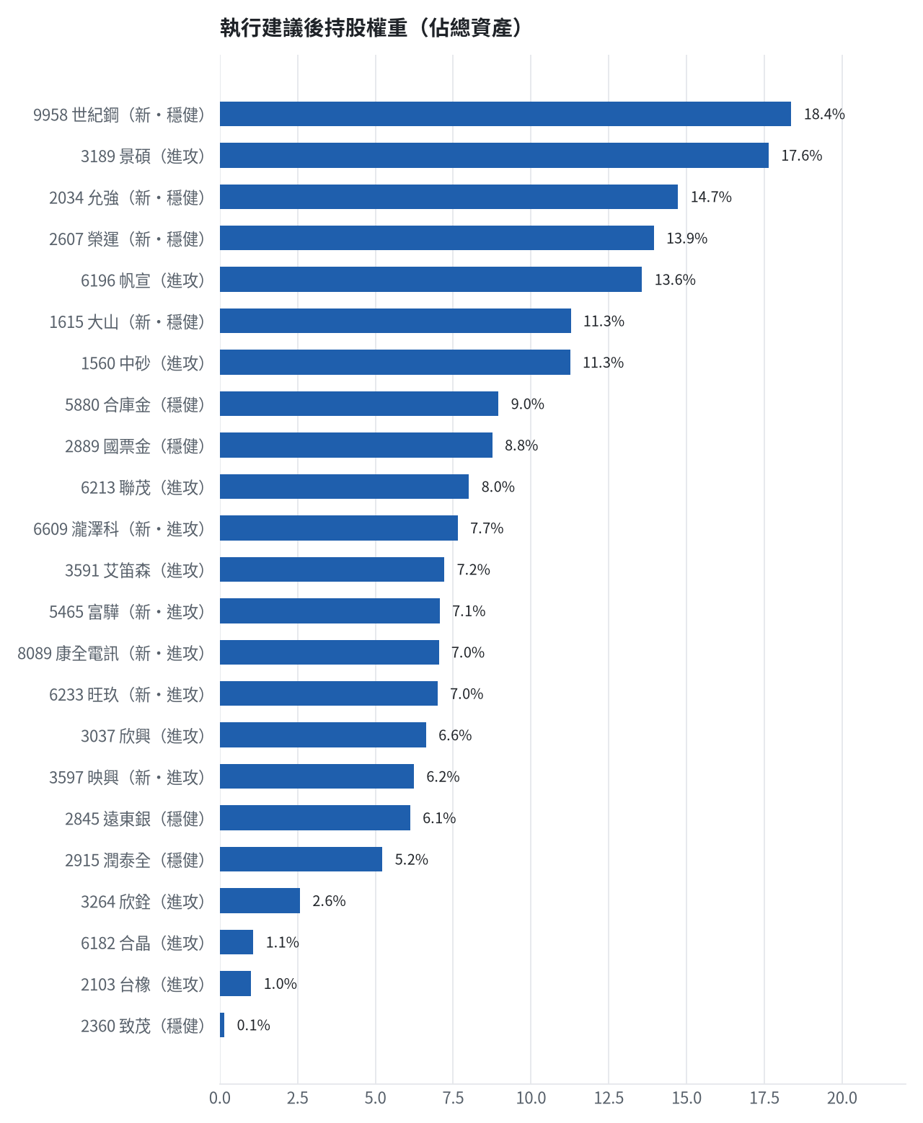
執行後持股配置
• 期貨戶轉入證券戶：537,175 元
台股投資競賽 盤前報告 2026-11-05 | 45

Slide 46
競賽規則檢查
項目 | 結果 | 說明
禁止交易權證 | 通過 | 無權證標的
目前持股率 ≥ 70% | 通過 | 目前 98.2%（每日收盤檢查，未達扣報酬率 0.2%）
執行建議後持股率 ≥ 70% | 通過 | 預估 94.4%（目標 90%）；注意只算實際成交，掛單未成交不算
交易過的標的 ≥ 5（每日收盤追蹤） | 通過 | 已成交 15 檔＋本次建議 = 24 檔；執行後持有 9 檔（未達每次扣報酬率 0.2%）
總交易筆數 ≥ 10 | 通過 | 累計 90 筆＋本次建議 23 筆 = 113 筆；剩餘 17 個交易日
融資借款在自訂上限內 | 通過 | 融資借款 0 元 / 上限 2,291,228 元（總資產 30%）
累積報酬為正（才列入排名） | 注意 | 目前累積報酬 -23.63%
台股投資競賽 盤前報告 2026-11-05 | 46

Slide 47
模型健康度與調整 Agent
指標 | 樣本 | 表現
大盤隔夜跳空命中率 | 35 | 85.7%
個股隔夜跳空命中率 | 1442 | 71.6%
一個月推薦實際超額報酬 | 1227 | +1.36%
一個月推薦實際創新高比例 | 1227 | 47.2%
回測：前 20 名創新高率 / 基準 | 4 | 87.5% / 30.0%
回測：前 20 名月超額報酬 | 4 | +5.98%
• 目前未偵測到重大失誤，參數維持不變
台股投資競賽 盤前報告 2026-11-05 | 47

Slide 48
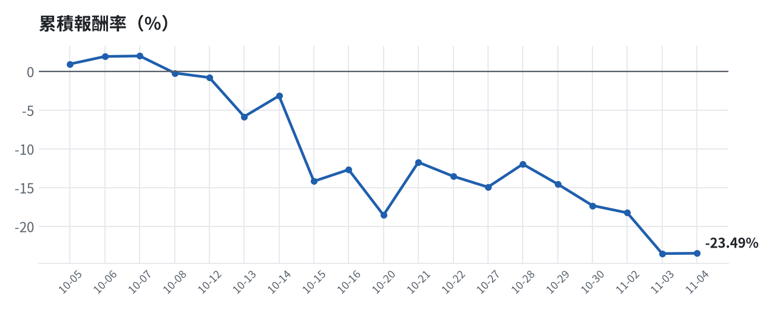
累積報酬走勢
台股投資競賽 盤前報告 2026-11-05 | 48

